Slide 1
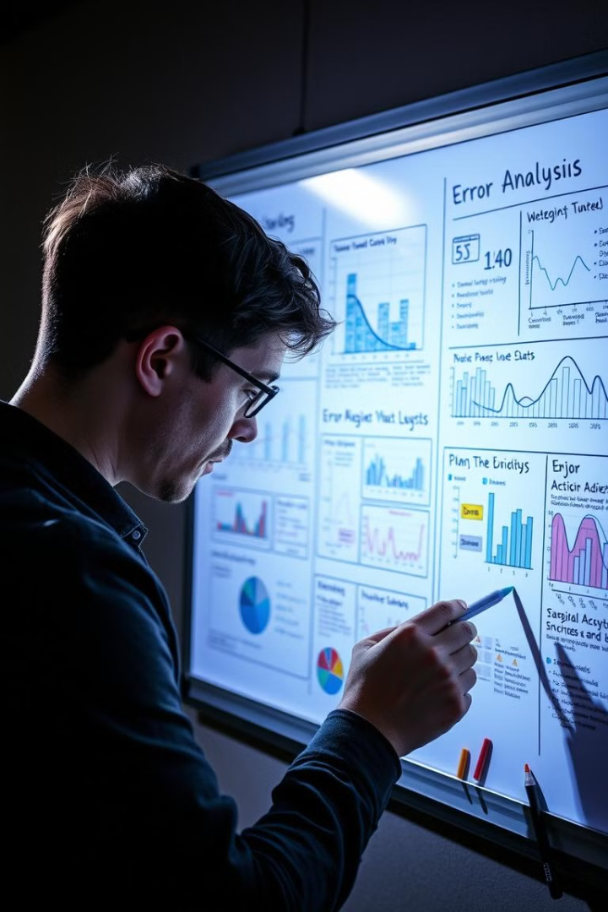

Teoría de Errores: Aplicando el Conocimiento a la Vida Real
En este viaje exploraremos el mundo de la teoría de errores, cómo funciona en la vida real y cómo podemos utilizarla para mejorar nuestra toma de decisiones y resultados.
by David Mauricio Caviades Choque

Slide 2
¿Qué es la teoría de errores?
Introducción
Enfoque
La teoría de errores es un marco para comprender y analizar la incertidumbre en las mediciones y predicciones.
Estudia las causas de los errores, su impacto y cómo minimizarlos para obtener resultados más precisos.

Slide 3
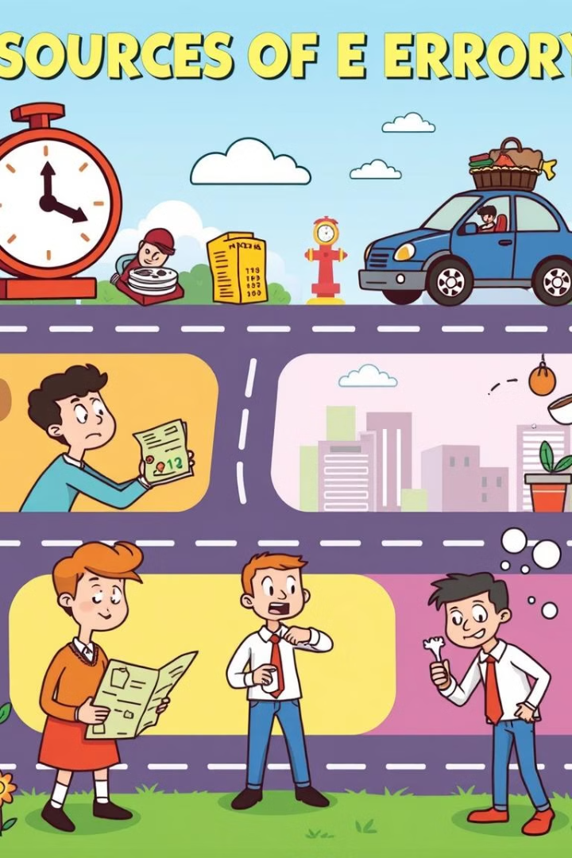
Fuentes comunes de error en la vida diaria
Errores humanos
Errores de medición
Olvido, distracciones, malas interpretaciones, errores de cálculo.
Instrumentos defectuosos, errores de calibración, lecturas imprecisas.
Variabilidad natural
Factores aleatorios que impactan resultados, como el clima o la calidad de los materiales.

Slide 4



Ejemplo 1: Planificación de un presupuesto personal
Error
1
Gastos no planificados, como emergencias o compras impulsivas.
Impacto
2
Deuda, estrés financiero, dificultades para alcanzar metas.
Solución
3
Presupuesto meticuloso, seguimiento de gastos, reserva para imprevistos.

Slide 5
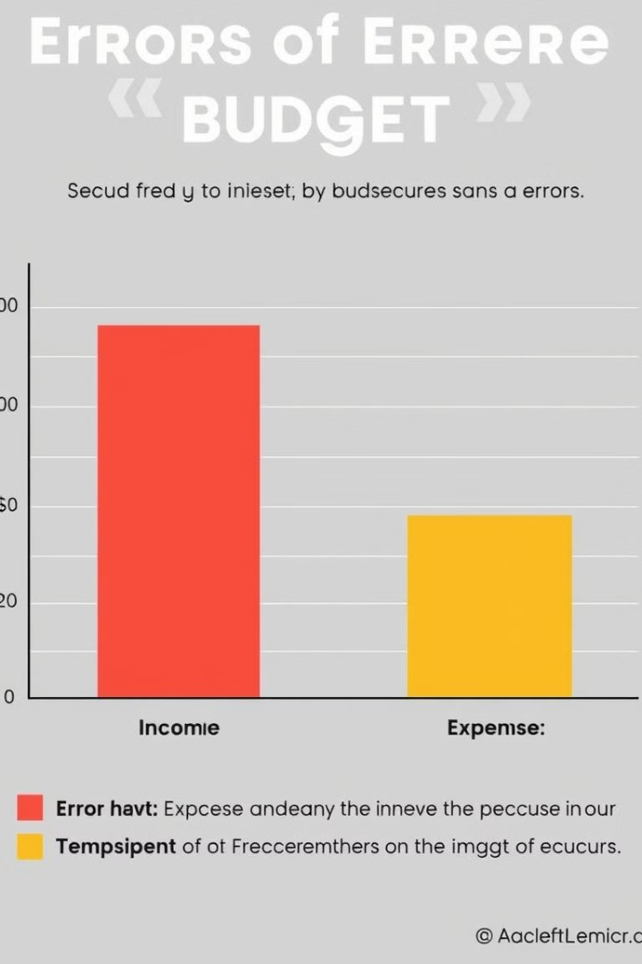
Gráfica que muestra el impacto de los errores en el presupuesto
10%
Ahorro
Un presupuesto preciso ayuda a maximizar tus ahorros.
100%
Deuda
Los errores pueden llevar a deudas y problemas financieros.
50%
Gasto
Puedes controlar mejor tus gastos y evitar gastos innecesarios.

Slide 6




Ejemplo 2: Preparación de una receta de cocina
Errores de medición
Utilizar las cantidades incorrectas de ingredientes.
Errores de tiempo
Cocinar demasiado o demasiado poco, afectando la textura y el sabor.
Errores de temperatura
Ajustar la temperatura del horno o la estufa de manera incorrecta.

Slide 7
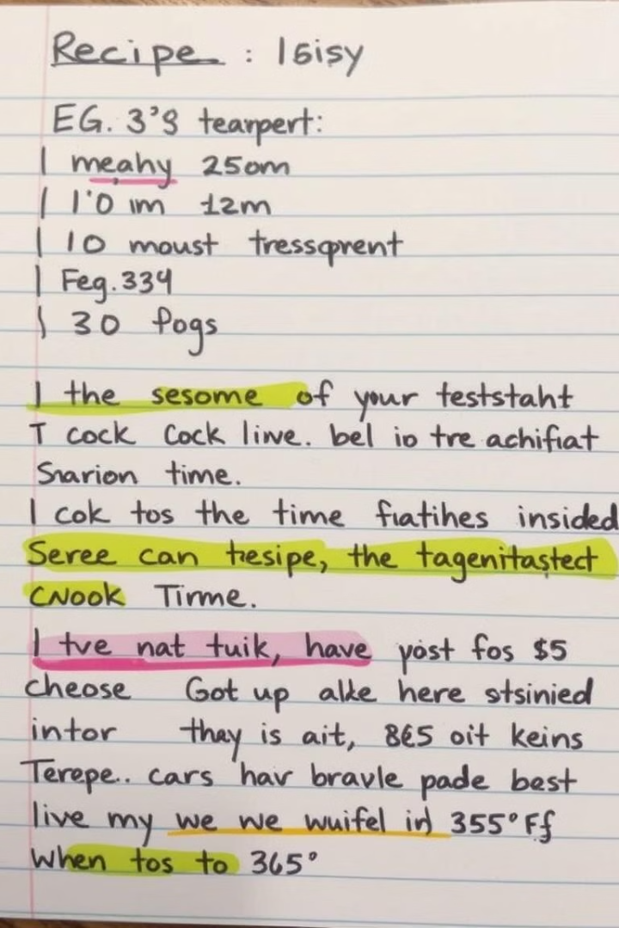
Muestra de una receta con posibles errores
Ingredientes
Cantidad
Error
Harina
1 taza
1/2 taza (demasiada o muy poca)
Azúcar
1/2 taza
1 taza (demasiada o muy poca)
Tiempo de horneado
30 minutos
15 minutos (demasiado o muy poco)
Temperatura del horno
350°F
375°F (demasiada o muy poca)

Slide 8
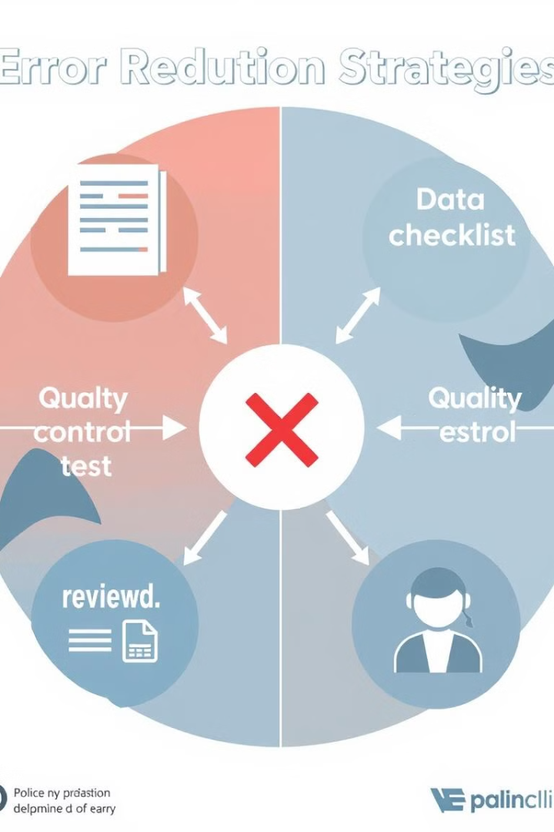




Estrategias para identificar y minimizar errores
Pruebas
Realizar pruebas preliminares para detectar errores.
Análisis
Identificar patrones de errores y analizar las causas.
Control de calidad
Establecer procesos de control para detectar errores en tiempo real.
Retroalimentación
Pedir feedback de otros para identificar errores.

Slide 9
Importancia de la práctica y la retroalimentación
Práctica
1
La práctica constante ayuda a desarrollar habilidades y a reducir errores.
Retroalimentación
2
Recibir feedback ayuda a identificar áreas de mejora y a corregir errores.
Iteración
3
Utilizar la retroalimentación para iterar y mejorar el proceso.

Slide 10

Conclusión: Cómo aplicar la teoría de errores para mejorar tu vida
La teoría de errores es una herramienta poderosa para mejorar tu vida. Al comprender las fuentes de error y aplicar estrategias para minimizarlas, puedes tomar mejores decisiones, alcanzar tus metas y vivir una vida más exitosa.

